Slide 1

CF – 2019 Fraternidade e Políticas Públicas

Slide 2
KENOSIS DE CRISTO – Papa Francisco - Panamá
Esta não é apenas a glória da Igreja, mas também uma vocação, um convite para fazermos dela a nossa glória pessoal e caminho de santidade. A kenosis de Cristo não é algo do passado, mas garantia atual para sentir e descobrir a sua presença operante na história; uma presença que não podemos nem queremos silenciar, porque sabemos e experimentamos que só Ele é «Caminho, Verdade e Vida». A kenosis de Cristo lembra-nos que Deus salva na história, na vida de cada ser humano, já que a mesma é também a sua história e, nela, vem ao nosso encontro (cf. São Óscar Romero, Homilia, 7/XII/1978). (Dicurso aos Bispos, 3)

Slide 3
“Irmãos, é importante não ter medo de nos aproximarmos e tocarmos as feridas do nosso povo, que são também as nossas feridas, e fazê-lo segundo o estilo do Senhor. O pastor não pode estar longe do sofrimento do seu povo; mais ainda, poderíamos dizer que o coração do pastor mede-se pela sua capacidade de deixar-se comover à vista de tantas vidas feridas e ameaçadas. Fazê-lo segundo o estilo do Senhor significa deixar que este sofrimento toque e marque as nossas prioridades e gostos, o uso do tempo e do dinheiro e inclusive a forma de rezar, para podermos ungir tudo e todos com a consolação da amizade de Jesus numa comunidade de fé que possua e abra um horizonte sempre novo que dê sentido e esperança à vida (cf. Francisco, Exort. ap. Evangelii gaudium, 49)”.

Slide 4
“Política pública não é só ação do governo, mas também a relação entre as instituições e os diversos atores, sejam individuais ou oletivos, envolvidos na solução de determinados problemas. Para isso, devem ser utilizados princípios, critérios e procedimentos que podem resultar em ações, projetos ou programas que garantam ao povo os direitos e deveres previstos na Constituição Ferderal e em outras leis” (D. Leonardo Ultrich Steiner).

Slide 5
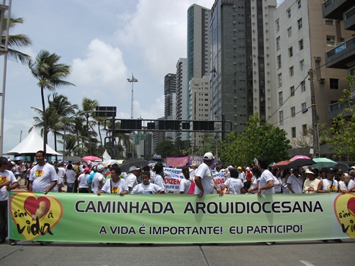
CAMINHADA
SIM À VIDA - 2018

Slide 6
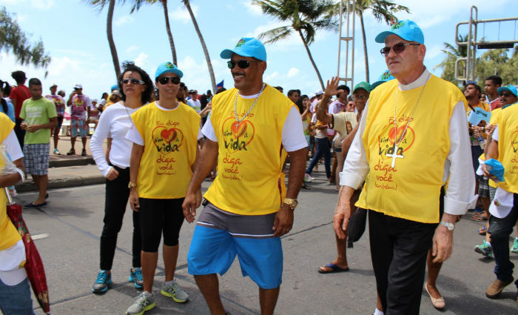
CAMINHADA
SIM À VIDA - 2018

Slide 7
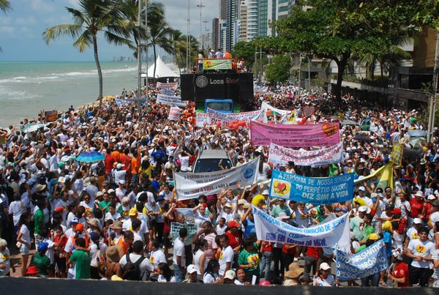

Slide 8
“A Paz é fruto da justiça”
Foi prometido também empenho para a redução da maioridade penal para 16 anos, quando deveria sim, haver empenho para investimento na área da educação e cultura, sobretudo das nossas crianças, adolescentes e jovens, em situação de vulnerabilidade. Qualquer nação que se preza sabe, perfeitamente, que somente um povo bem educado poderá evoluir individual e comunitariamente, sem esquecer a educação da fé. É o único caminho a trilhar para garantir um Brasil melhor, próspero e pacífico.

Slide 9
Atualmente, os meios para garantir maior lucro às indústrias de armas pessoais é a violência cotidiana. De fato, esta tem aumentado e sempre provoca insegurança e a revolta das pessoas. Disseminar armas entre os cidadãos, porém, não somente não diminuirá a violência, como, ao contrário, ainda mais a agravará, basta ver o exemplo de outros países. As empresas fabricantes de armas é que ganharão com essas medidas.

Slide 10
Há dez anos (em 2009) a CNBB tomou como tema da Campanha da Fraternidade: A Fraternidade e Segurança Pública. E o lema era a palavra de Isaías 32, 17 que tomei como título dessa declaração: A paz é fruto da justiça. Isso significa que a segurança pública não se resolverá apenas por medidas policiais e menos ainda por linguagens que incitam a violência e o ódio em meio às pessoas. De acordo com a Bíblia, só o cuidado com a justiça social e uma educação para o respeito aos direitos de todos, podem nos conduzir ao Brasil que desejamos e com o qual sonhamos.(D. Fernando Saburido Recife, 17 de janeiro de 2019

Slide 11
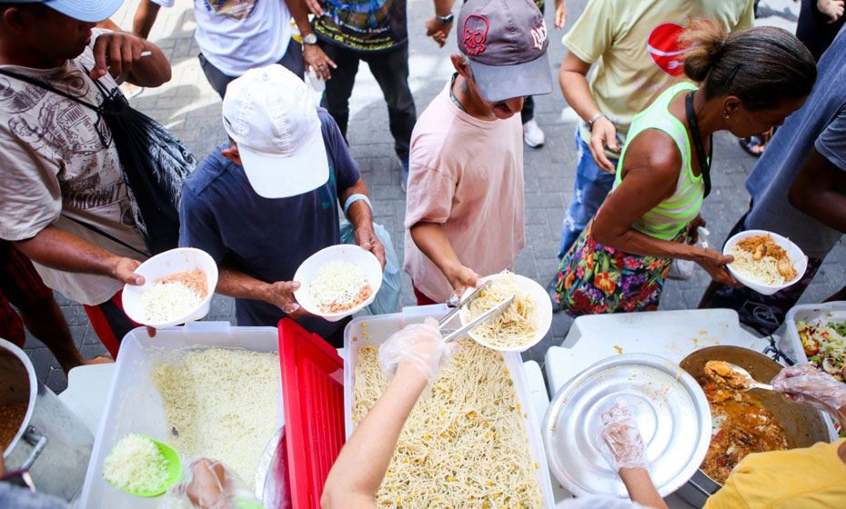
Dia do Pobre - 2018

Slide 12
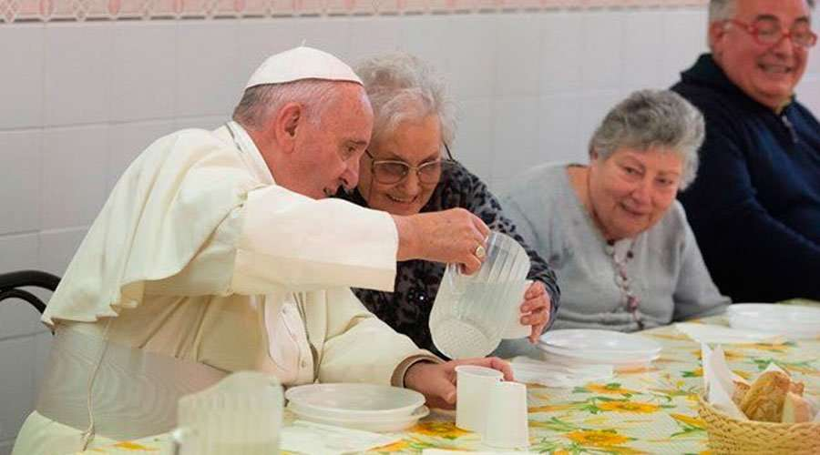

Slide 13
TRÊS VERBOS (Sl 34)
GRITAR
RESPONDER
LIBERTAR
2019 AOR - Ligada à Semana Social

Slide 14
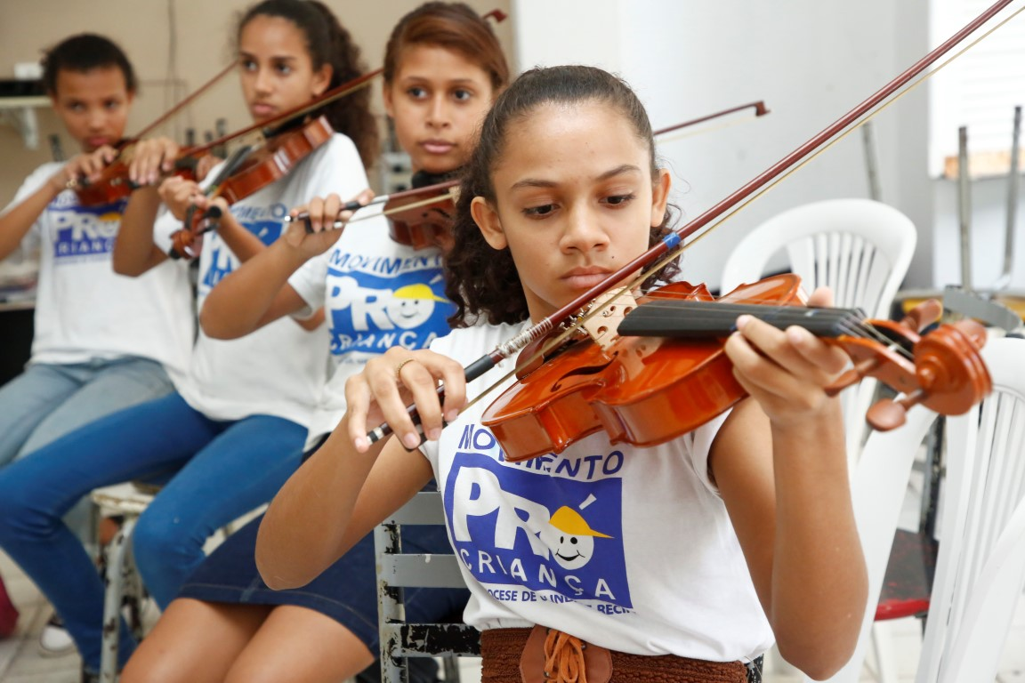
Movimento Pró Criança

Slide 15
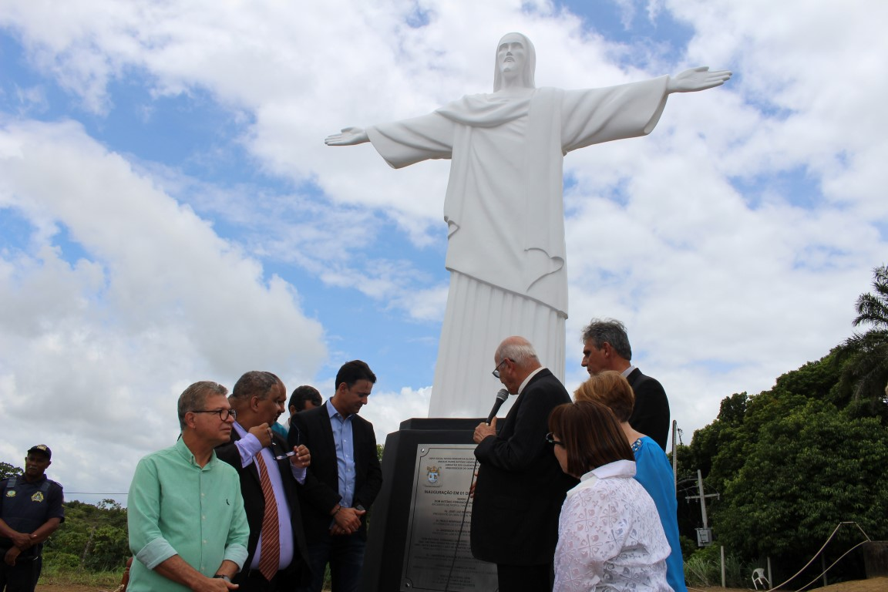
Fazenda da Esperança

Slide 16
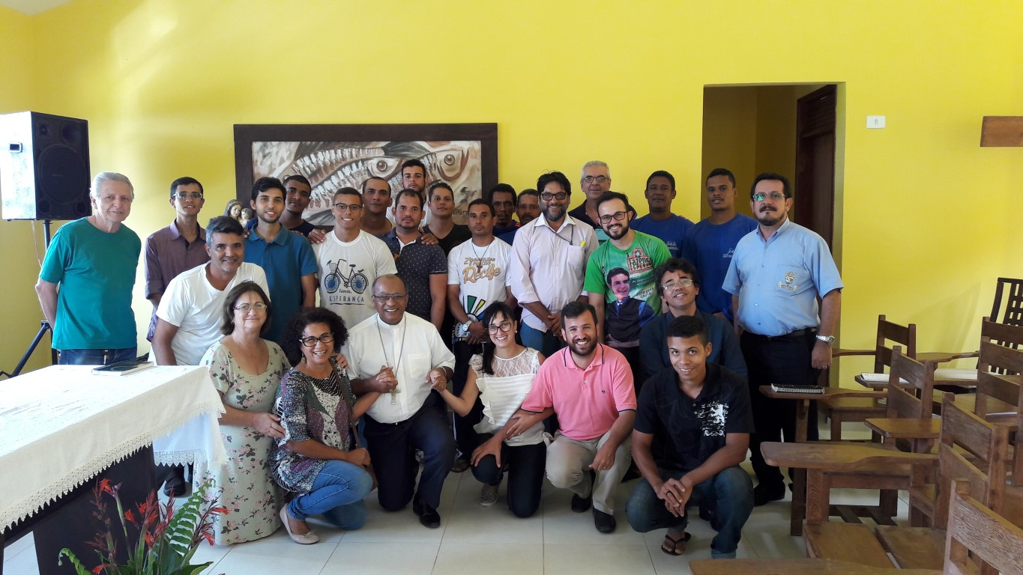

Slide 17
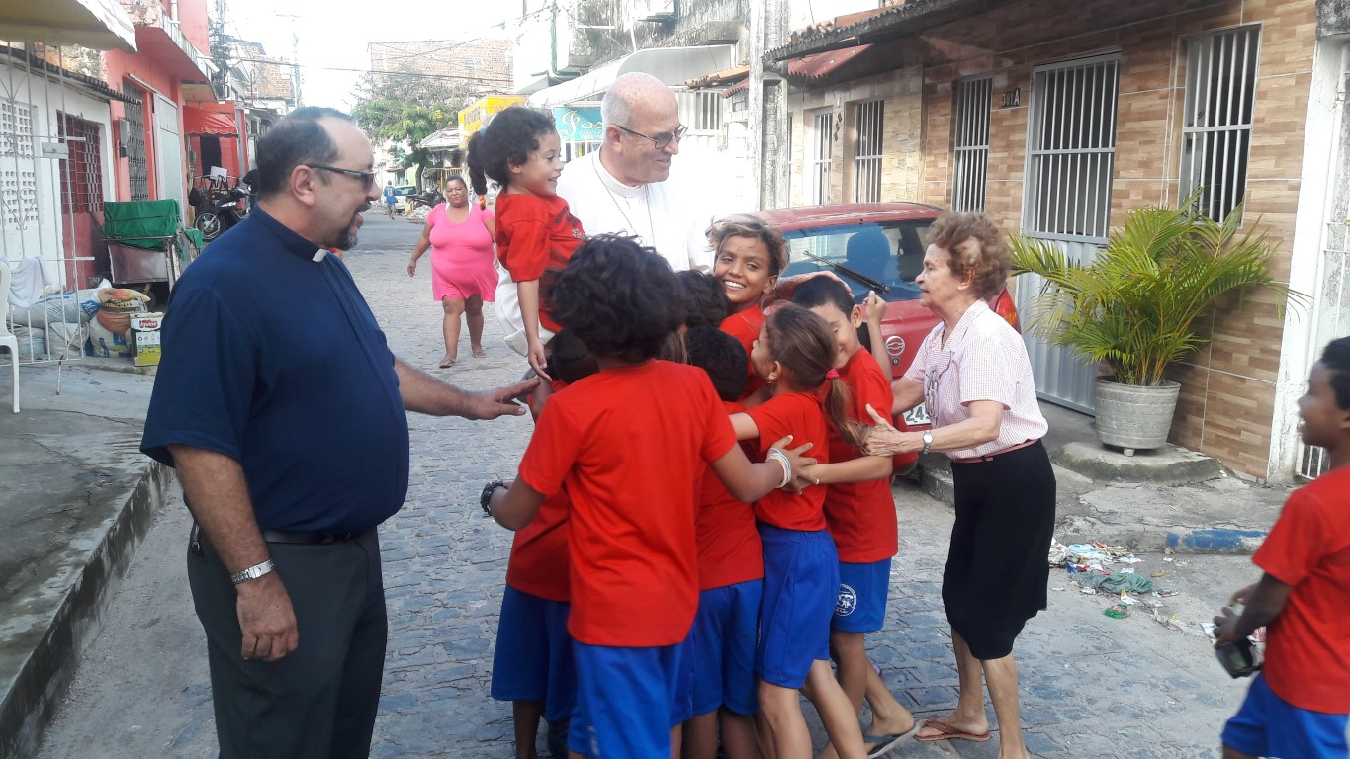
Turma do Flau – Brasília Teimosa

Slide 18
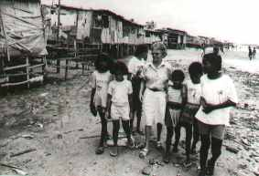


Slide 19
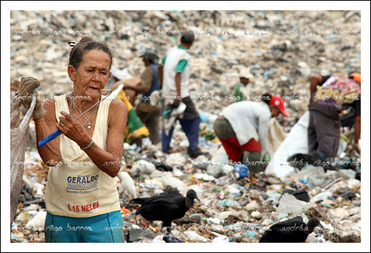
Catadores de Materiais Recicláveis

Slide 20
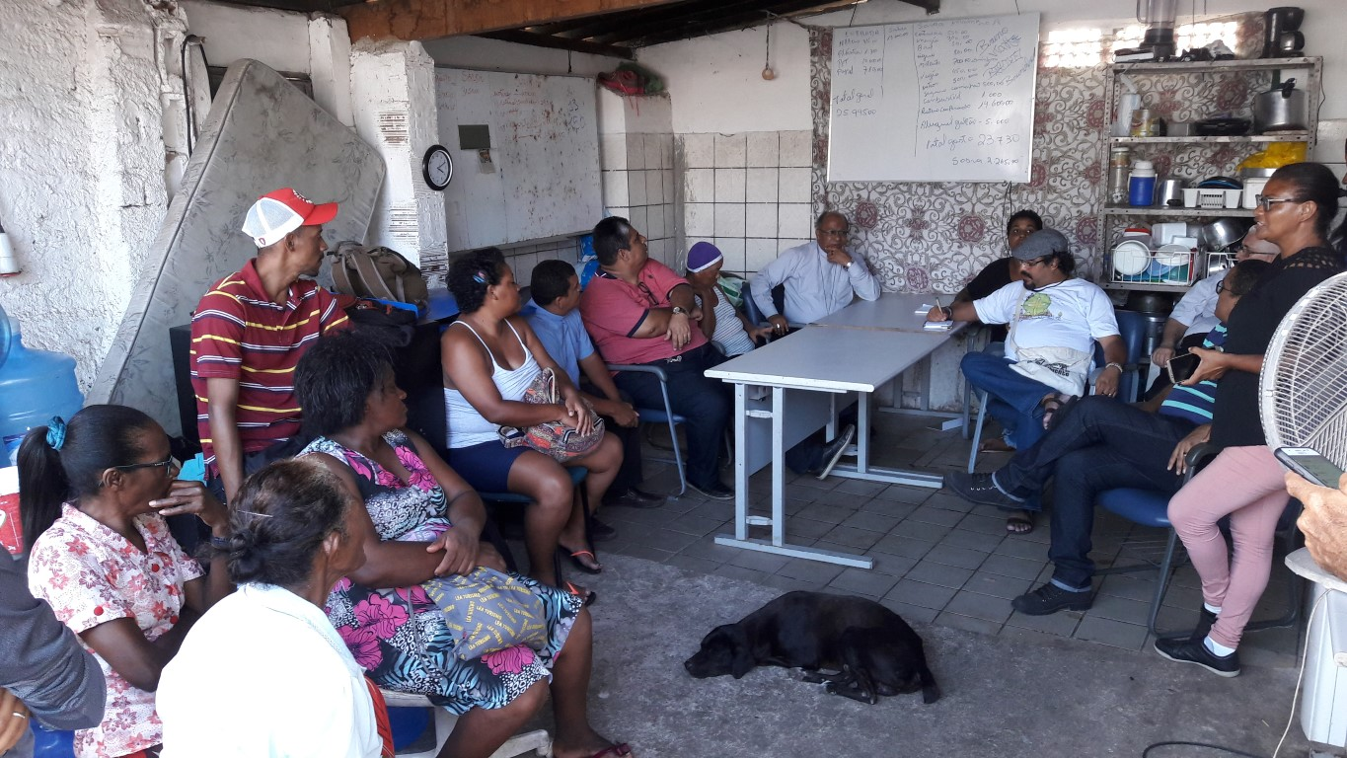

Slide 21
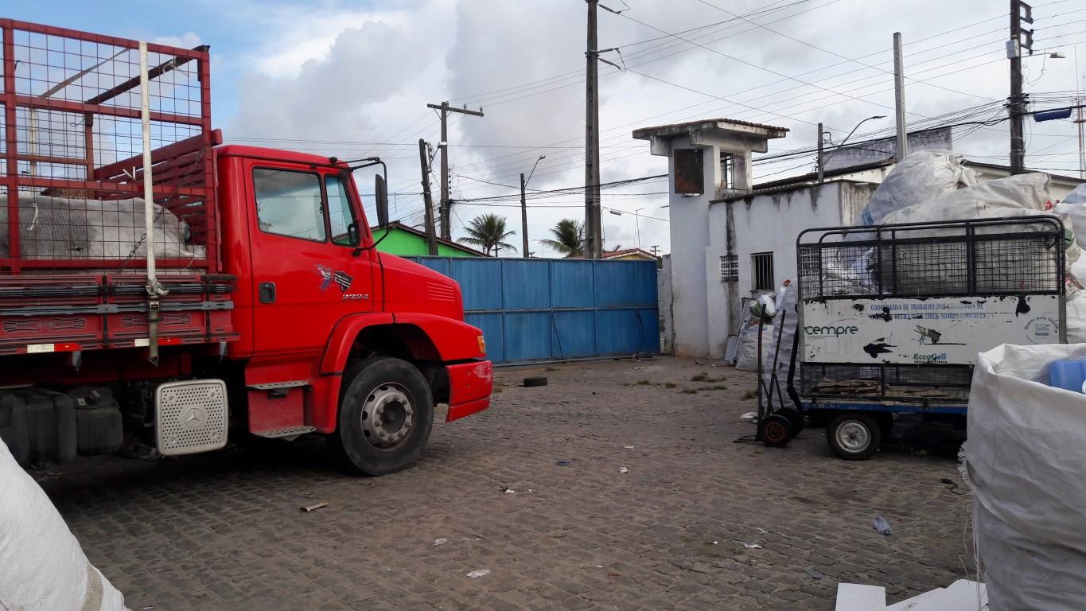

Slide 22
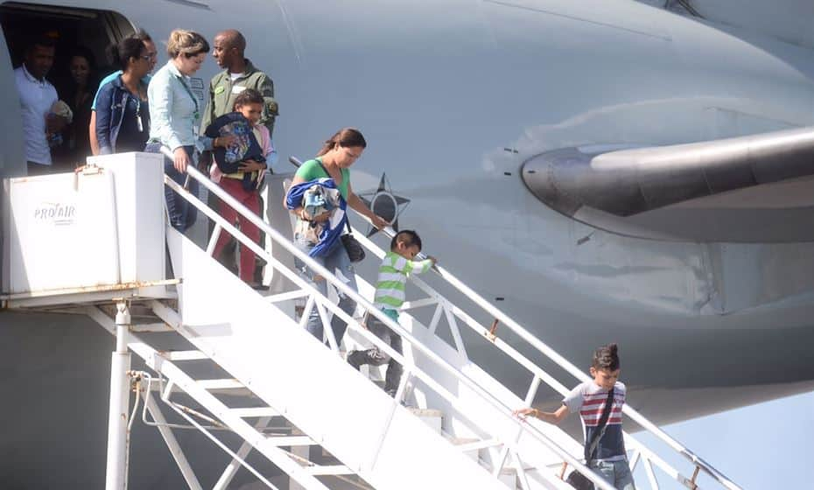
Casa de Direitos - UNICAP

Slide 23
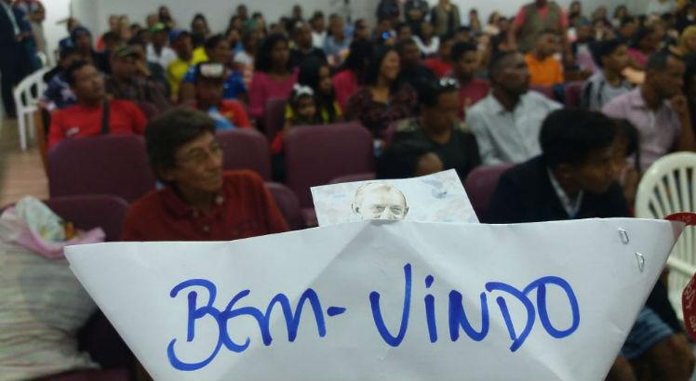

Slide 24
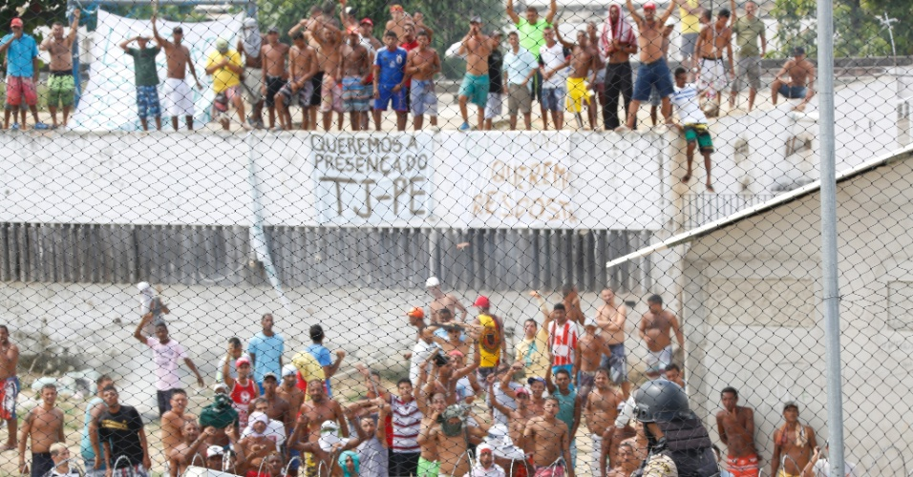
Pastoral Carcerária
População em PE: 32 mil
Na RMR: 21 mil (em 12 presídios)

Slide 25
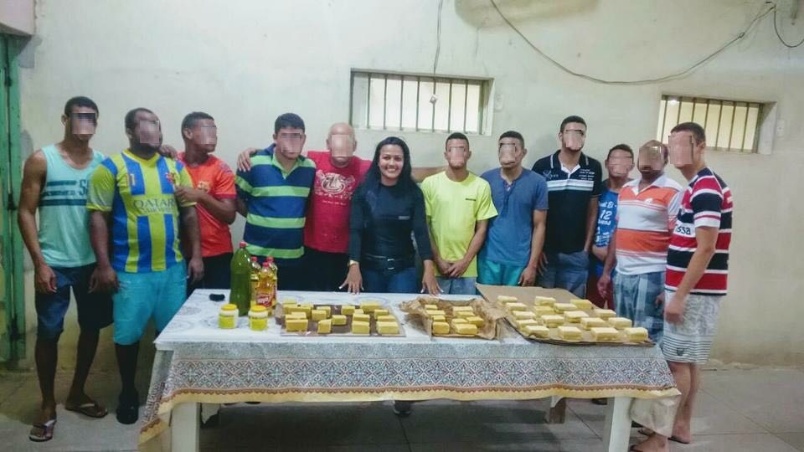
Trabalho de Ressocialização

Slide 26
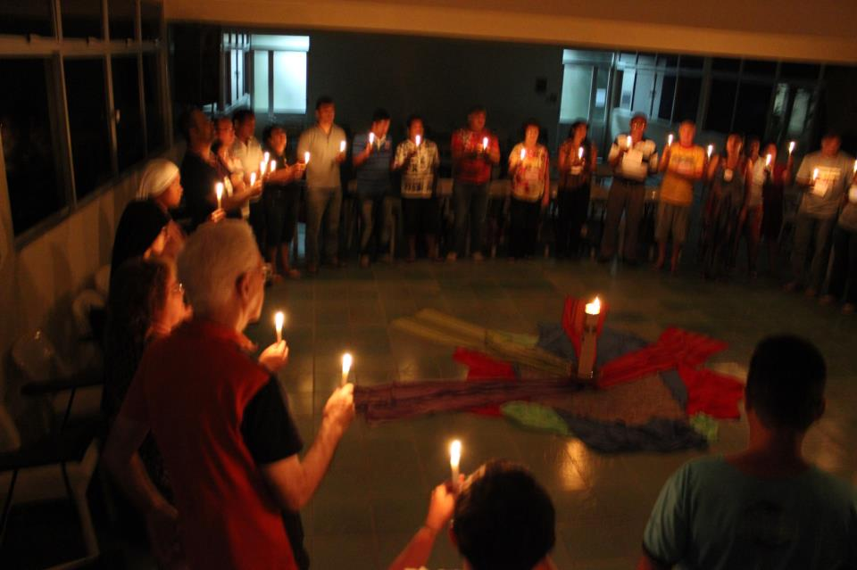
Pastoral do Povo de Rua

Slide 27
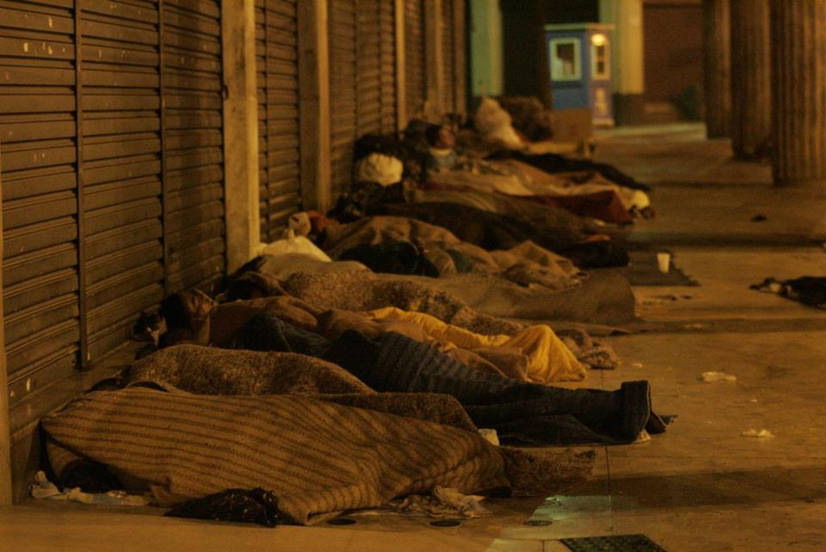

Slide 28
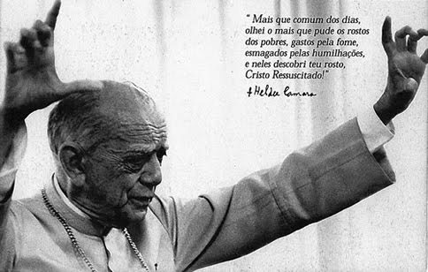
DOM HÉDER CÂMARA
PADROEIRO DOS DIREITOS HUMANOS

Slide 29
Convite
Curso de cidadania abril a novembro de 2019

